Slide 1
世界の全言語を紹介する
yunai

Slide 2







祖語
語族
語派
語群
言語 言語 言語 言語 言語 言語 言語

Slide 3






祖語
語族
語派
語群
言語 言語 言語 言語 言語 言語 言語

Slide 4
全語族を紹介

Slide 5
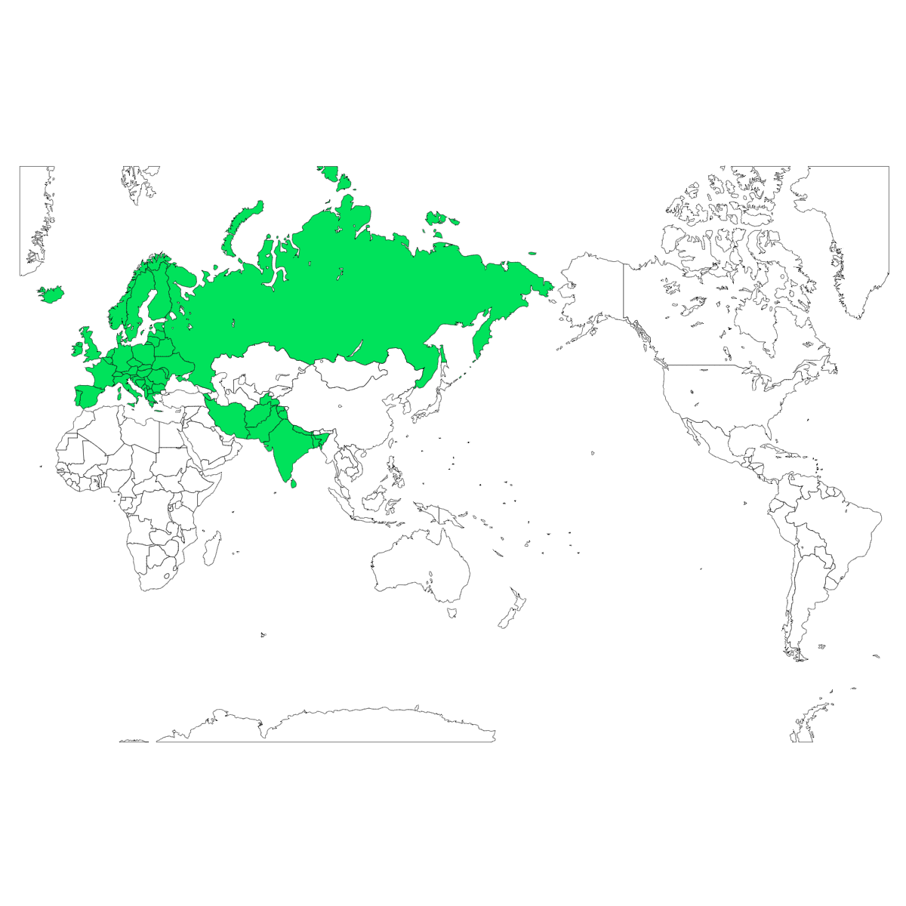

Slide 6
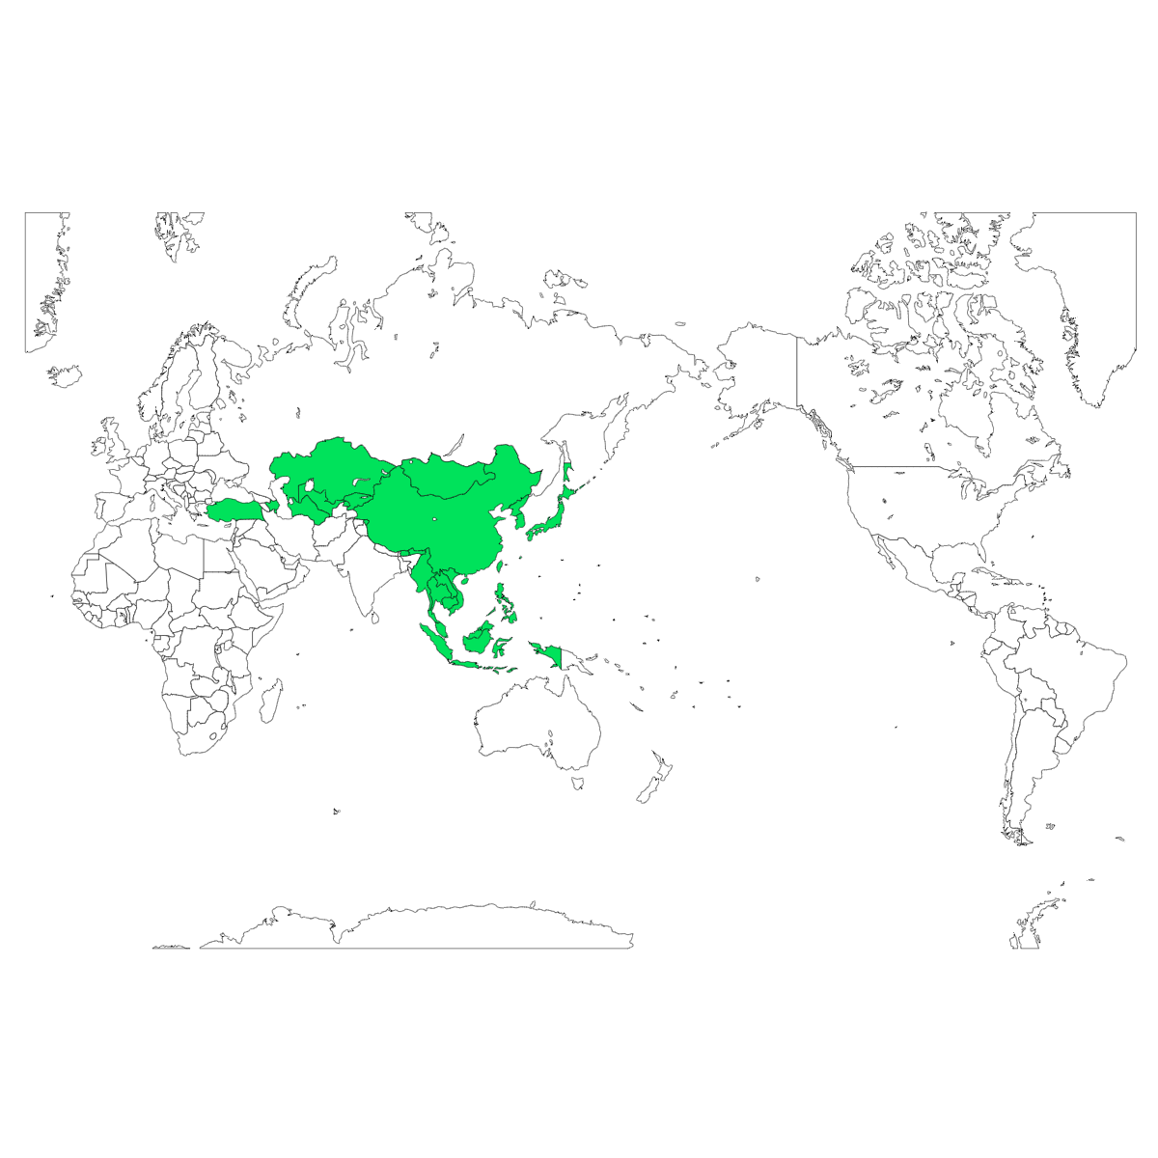

Slide 7
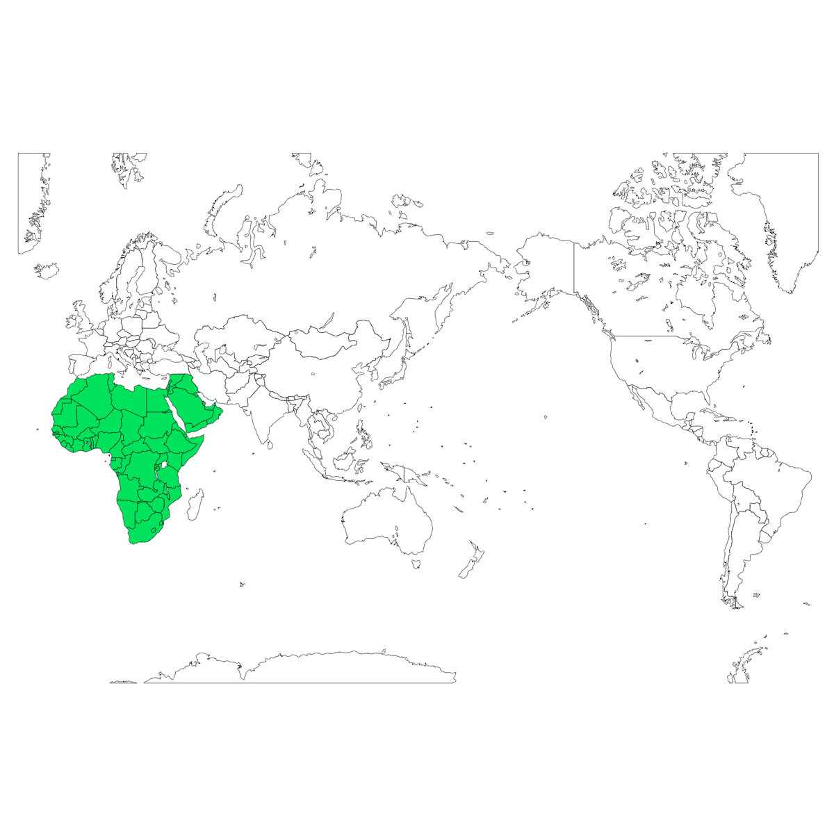

Slide 8
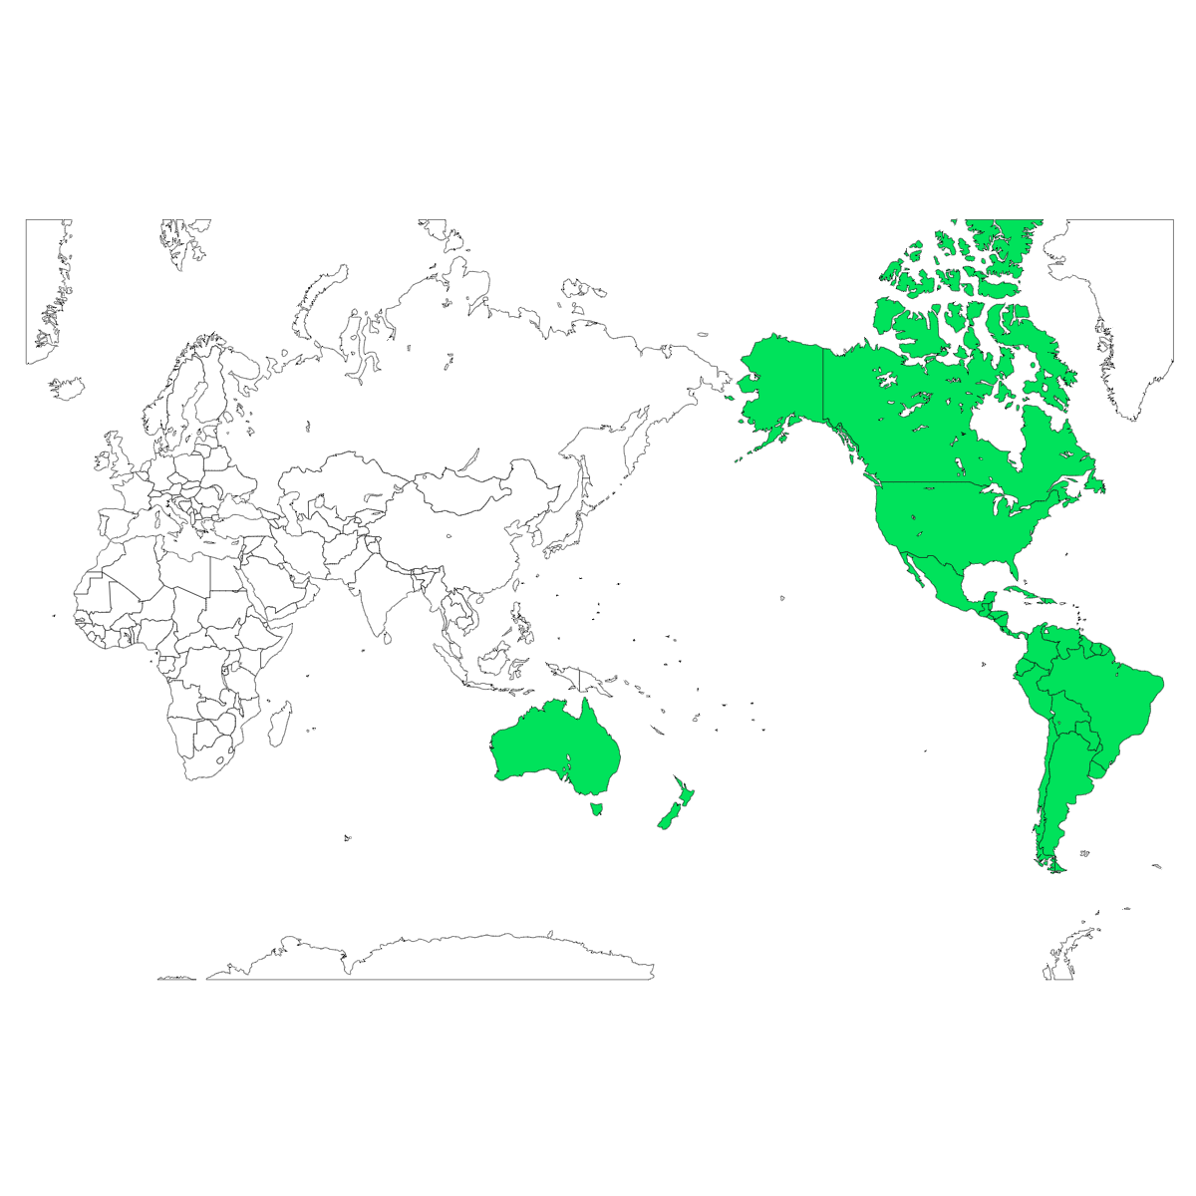

Slide 10
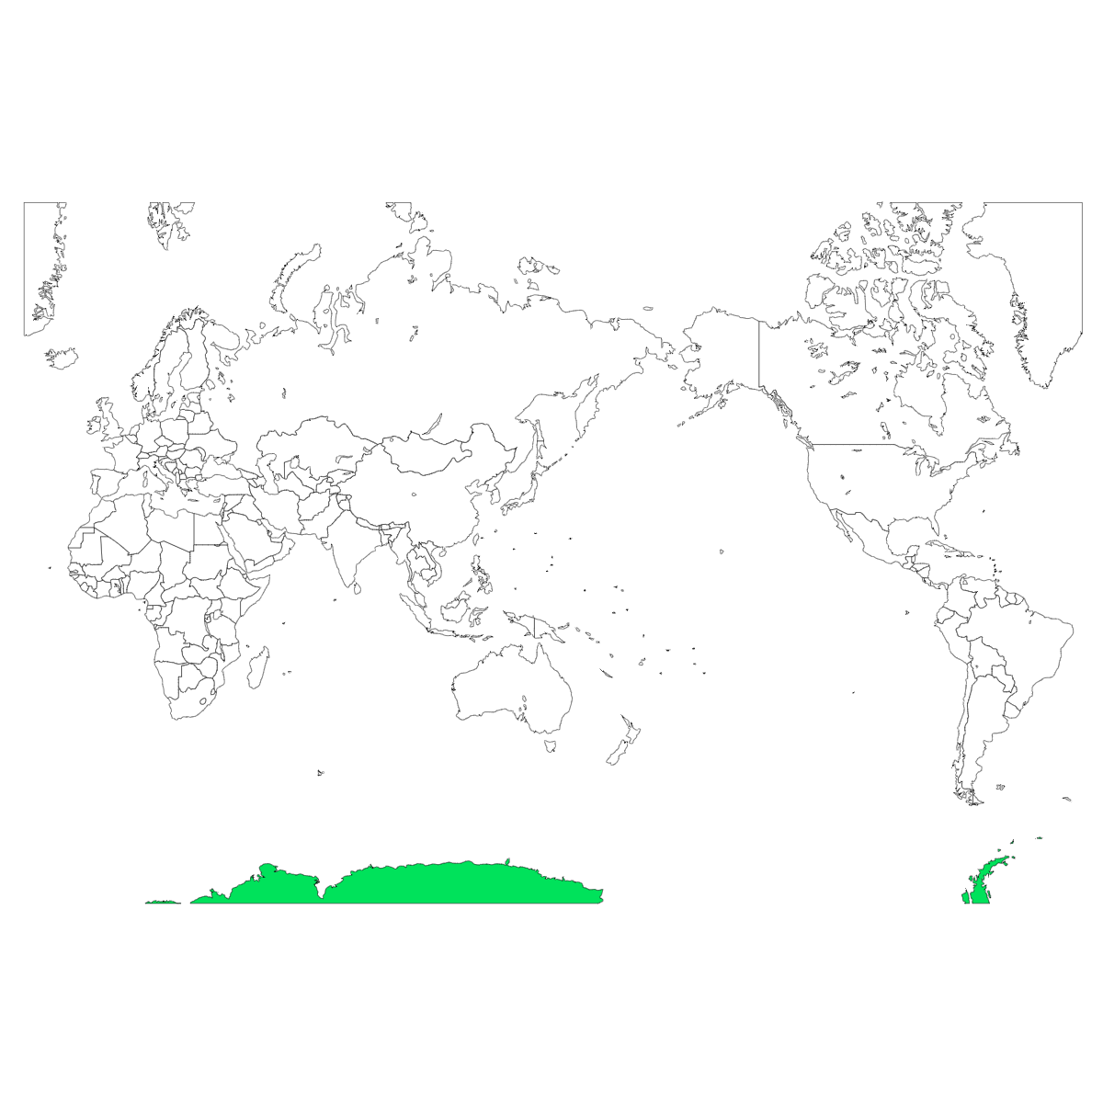

Slide 12
語族
ヨーロッパ
アジア
アフリカ
諸語
孤立した言語

Slide 13
語族
ヨーロッパ
アジア
アフリカ
諸語
孤立した言語

Slide 14
語族
ヨーロッパ
アジア
アフリカ
諸語
孤立した言語

Slide 15
語族
ヨーロッパ
アジア
アフリカ
諸語
孤立した言語

Slide 16
語族
ヨーロッパ
アジア
アフリカ
諸語
孤立した言語

Slide 17
語族
ヨーロッパ
アジア
アフリカ
諸語
孤立した言語

Slide 18
語族ヨーロッパ、アジア、アフリカ
語族群の諸語
孤立した言語

Slide 19
インド・ヨーロッパ語族
ゲルマン語派
イタロ・ケルト語派
バルト・スラブ語派
インド・イラン語派
どのグループにも属さない

Slide 20
ゲルマン語派
北ゲルマン語群(古ノルド語)
デンマーク語、スウェーデン語、ノルウェー語、アイスランド語、フェロー語
東ゲルマン語群(死語群)
西ゲルマン語派
アングロ・フリジア語群
英語、スコットランド語、フリジア語
低地ドイツ語
高地ドイツ語

Slide 21
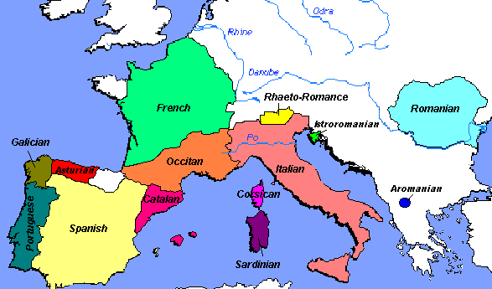
イタロケルト語派1(イタリック語派)
ポルトガル語
ガリシア語
アストゥリアス語
スペイン語
カタルーニャ語
オック語
フランス語
コルス語
サルデーニャ語
イタリア語
レト・ロマンス語
ルーマニア語
イストロルーマニア語
アロマニア語
https://www.pinterest.com/pin/534169205808874543/

Slide 22
イタロケルト語派2(ケルト語派)

Slide 23
バルトスラブ語派1(スラブ語派)
東スラブ語
ロシア語
ウクライナ語
ベラルーシ語
西スラブ語
ポーランド語
チェコ語
スロヴァキア語
南スラブ語
マケド・ブルガリア語
セルブ・クロアチア語

Slide 24
バルトスラブ語派2(バルト語派)

Slide 25
インド・イラン語派
インド語派
ヌーリスターン語派
イラン語派

Slide 26
早く分かれた諸語
ギリシア語
アルバニア語
アルメニア語

Slide 27
ウラル語族

Slide 28
アジアの言語
古アジア諸語
アイヌ語族
日琉語族
朝鮮語族
シナ・チベット語族
モン・ミエン語族
クラ・ダイ語族
オーストロアジア語族
チュルク語族
モンゴル語族
ツングース語族

Slide 29
土着諸語
パプア諸語
オーストラリア諸語
アメリカ先住民諸語

